Slide 1
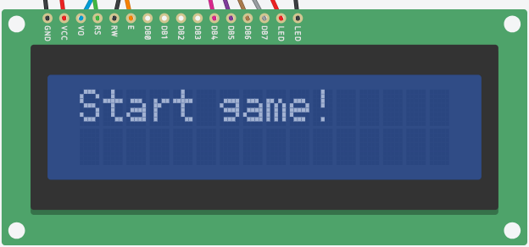
НП „Обучение за ИТ кариера“ Модул 8: Въведение в операционни системи и вградени системи
Курсов проект
Тема: Игра - Alien Invasion

Slide 2
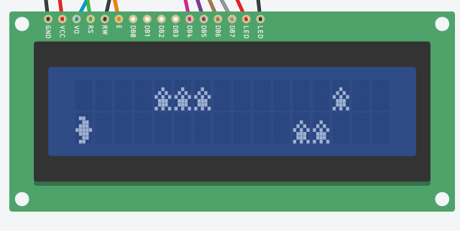
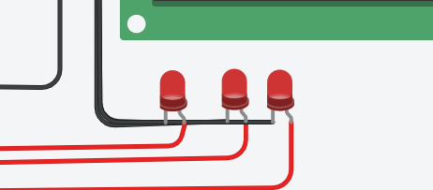
Същност
Проектът представлява игра, в която управляваш космически кораб в битка с извънземни.
Корабът има 3 живота представени от LED лампи

Slide 3
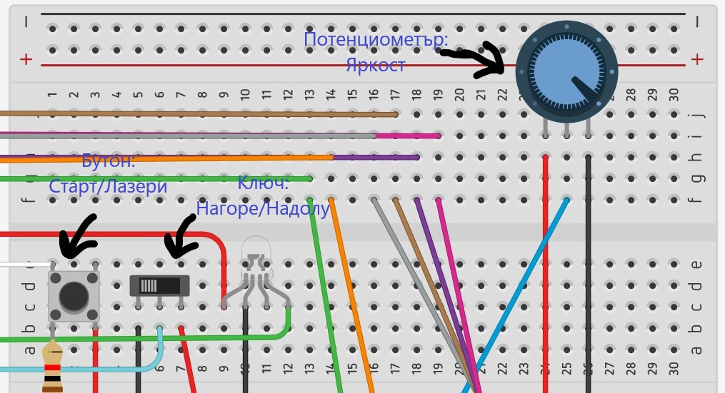
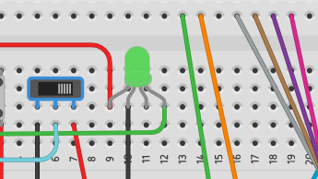
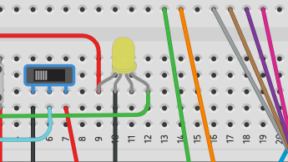
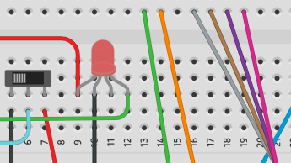
Контроли и Лампи
Kорабът може да се движи нагоре и надолу и също да се отбранява с лазери, но броя на лазерите е ограничен до 3.
Изстреляни лазери
0-1 2 3

Slide 4
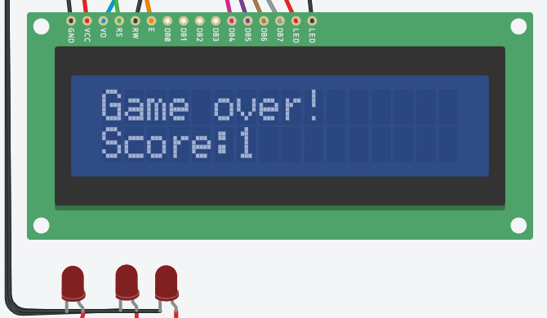
Краен екран
Всяко убито извънземно носи една точка, а на края на играта се изписва крайният резултат и се дава възможност да се започне наново.

Slide 5
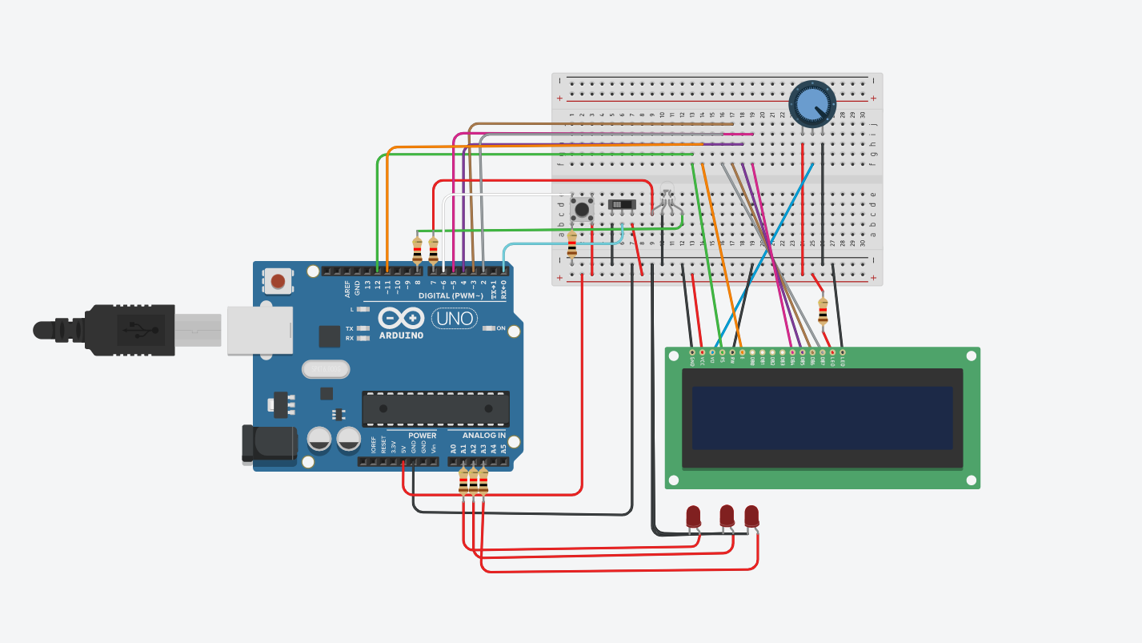
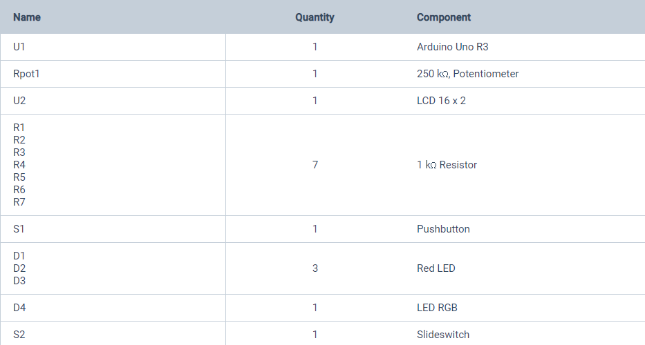
Компоненти

Slide 6
Благодаря за вниманието!
GitHUB: https://github.com/Bewtan/ItKariera_Module8
TinkerCad: https://www.tinkercad.com/things/9gTRTEa8wLB-alien-invasion-game
Изготвил Георги добриков

